Slide 1
iWork
iWork
iWork
Grupo: Gabriel Jota, Henrique Oliveira, Antonio Neto, Andre Lobão, Arthur Lira

Slide 2
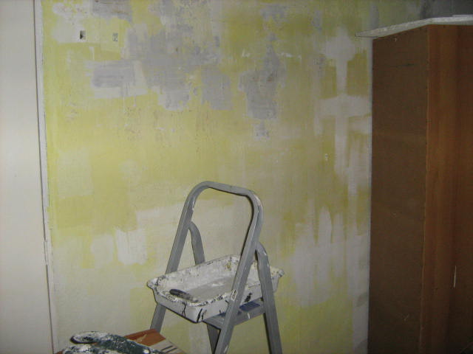


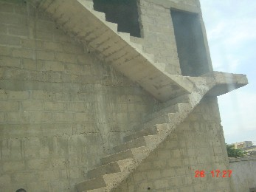
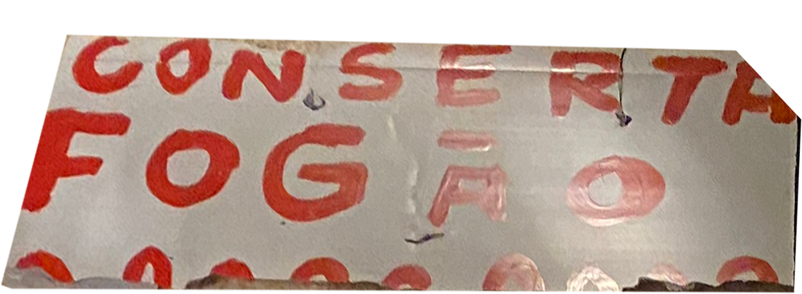
iWork
iWork
iWork
iWork
Grupo: Gabriel Jota, Henrique Oliveira, Antonio Neto, Andre Lobão, Arthur Lira
Dificuldade de encontrar certos serviços
Consumidor <-🔎-> Prestador
Falta de confiança
Pouca competição

Slide 3

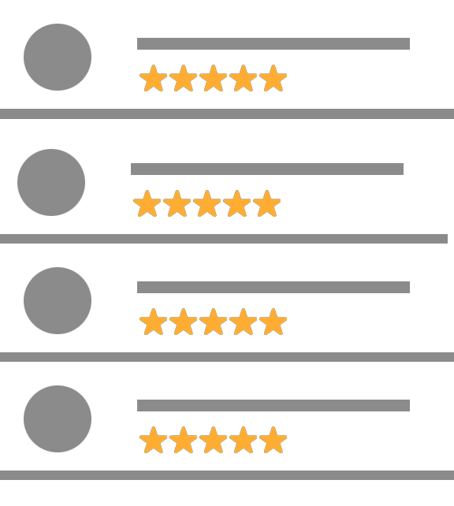



iWork
PROBLEMA
Dificuldade de encontrar certos serviços
Consumidor <-🔎-> Prestador
Falta de confiança
Pouca competição
Plataforma para encontrar serviços
Sistema de avaliações e comentários
Busca de serviços usando filtros e categorias

Slide 4
SOLUÇÃO
iWork
Plataforma para encontrar serviços
Sistema de avaliações e comentários
Busca de serviços usando filtros e categorias

Slide 5



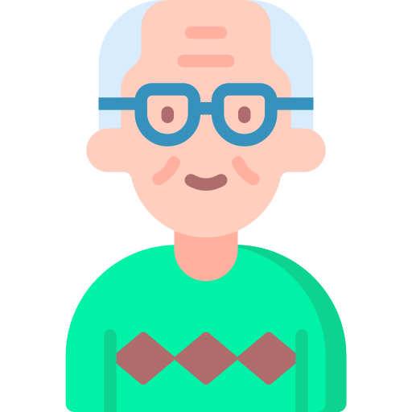
PROBLEMA
NOSSA SOLUÇÃO
Público Alvo
Interface simples

Slide 6

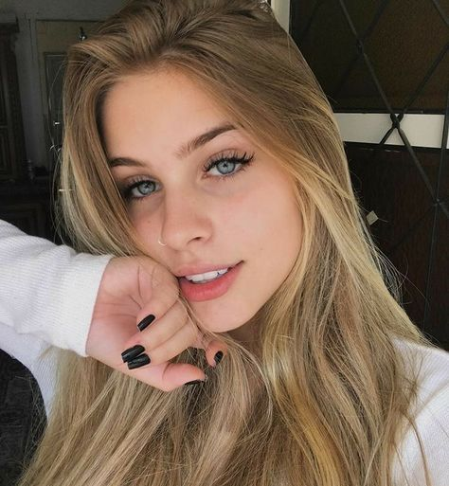

Personas
André
Jandira
Ricardo
47 Anos
18 Anos
32 Anos
Pedreiro
Estudante
Programador
Mora longe do centro da cidade, onde não é fácil achar clientes. Tem dificuldade em mexer no celular
Quer trabalhar como freelancer, mas ainda não achou um bom website para divulgar seu trabalho e encontrar clientes
Está usando o celular para encontrar músico, designer e confeiteiro para sua próxima festa

Slide 7
iWork
Stakeholders
Plataformas de pagamento e segurança
Prestadores
Buscadores

Slide 8
iWork
Stakeholders
Opnião pública
Plataformas de pagamento e segurança
Prestadores
Buscadores

Slide 9
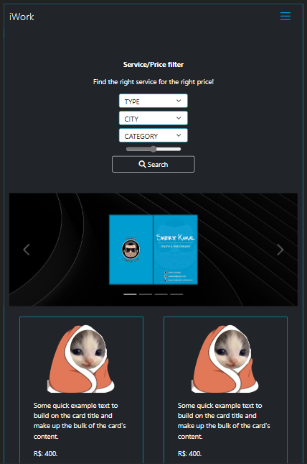
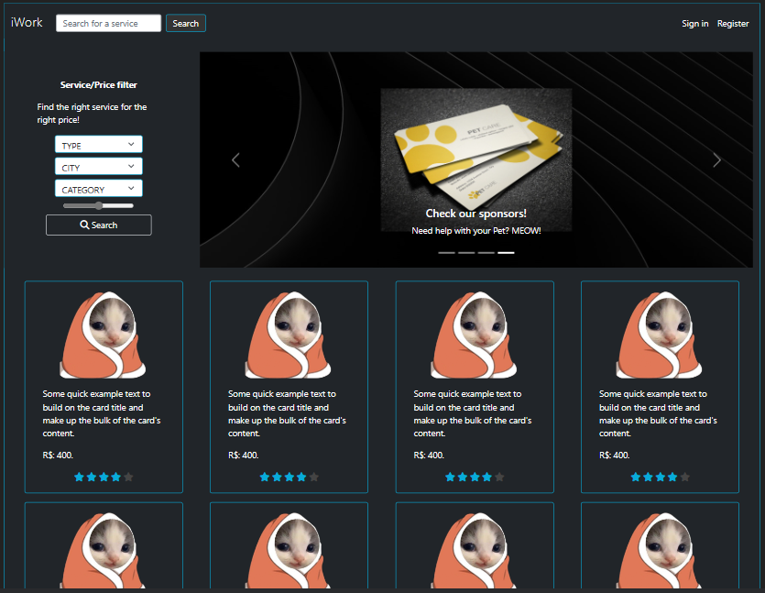
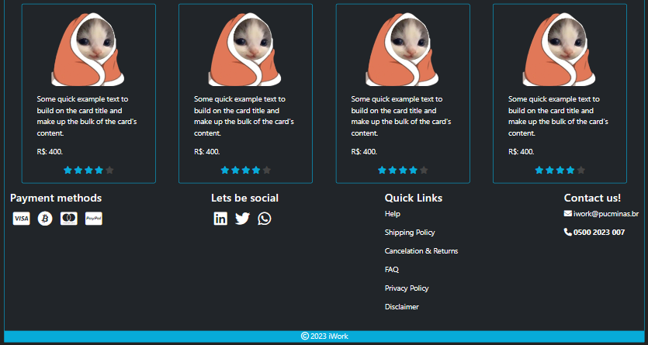
iWork
Stakeholders
Opnião pública
Plataformas de pagamento e segurança
Prestadores
Buscadores

Slide 10

iWork
Wireframe
Opnião pública
Plataformas de pagamento e segurança
Prestadores
Buscadores

Slide 11
Dúvidas?
iWork

